Slide 1
Влияние театрализованной деятельности на развитие речевой активности детей раннего возраста
Воспитатель высшей к.к: Пушная Л.Ю.

Slide 2
Актуальность:
Именно театрализованная деятельность позволяет решать многие педагогические задачи, касающиеся развития речи, формирования выразительности речи ребенка, интеллектуального и художественно-эстетического воспитания.

Slide 3
Цель:
Развитие речевой активности детей раннего возраста (1,5-3 лет) посредством театрализованной деятельности.

Slide 4
Задачи:
Включить театрализованную деятельность в жизнь ребенка, помочь наладить общение со взрослыми.
Развить слуховое внимание и восприятие ребенка, дыхание, моторику.
Стимулировать речевую активность.
Учить детей имитировать характерные действия персонажей (птички летают, зайчики прыгают и т. д.);

Slide 5
Одновременно театрализованная игра прививает ребенку устойчивый интерес к родной культуре, литературе, театру.
Классические современные рекомендации к образовательным программам предлагают включать детей в театрализованную деятельность, начиная со второй младшей группы.

Slide 6
Мы предлагаем, что театрализованная деятельность организационно может пронизывать все режимные моменты, включаться во все виды образовательной деятельности: совместная деятельность детей и взрослых, самостоятельная деятельность детей, начиная с первого дня пребывания ребенка в детском саду, то есть со второй ранней группы (второго года жизни).

Slide 7
Комплекс Системы использования театрализованной деятельности для стимулирования речевой активности детей

Slide 8
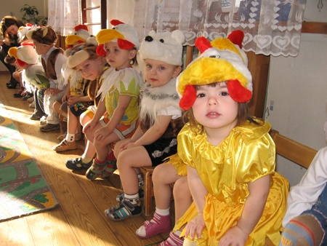
90 занятий НОД с введением элементов театрализованной деятельности;

Slide 9
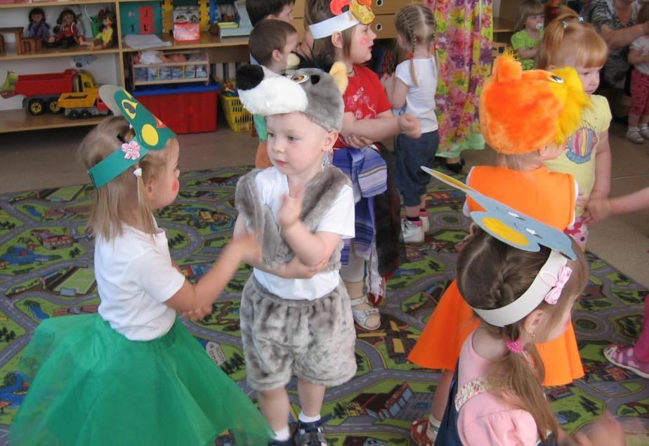
Введение в режимные моменты элементов театрализованной деятельности;

Slide 10
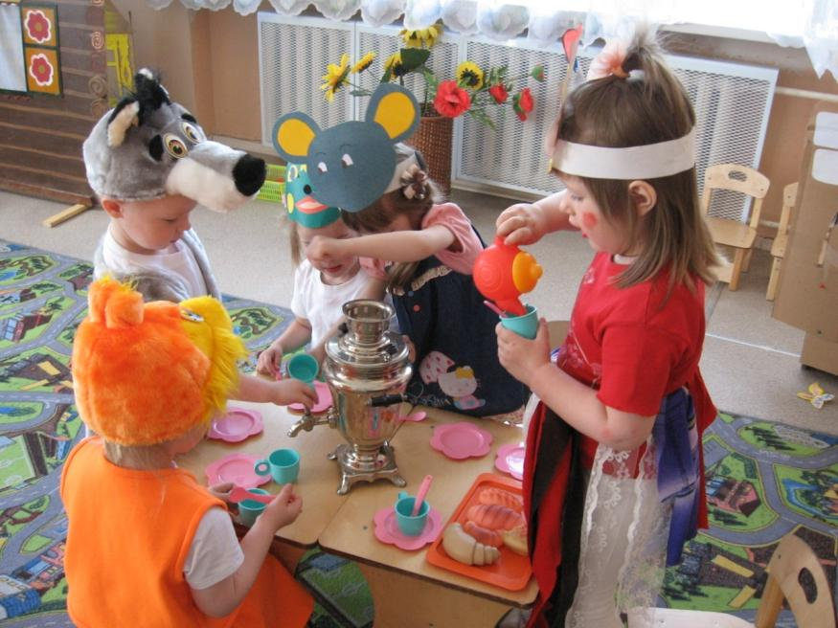
Комплекс игровых ситуаций с элементами театрализации;

Slide 11
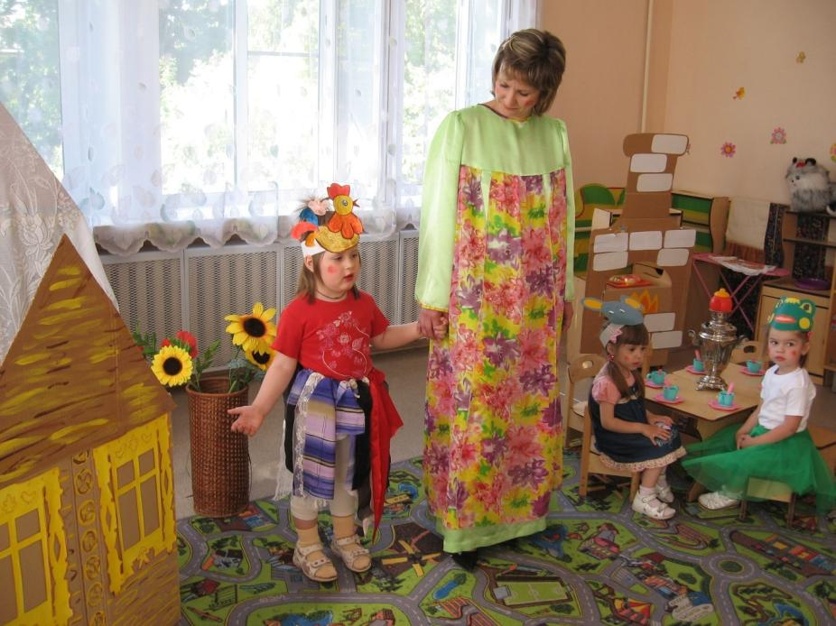
36 театрализованных развлечений;

Slide 12
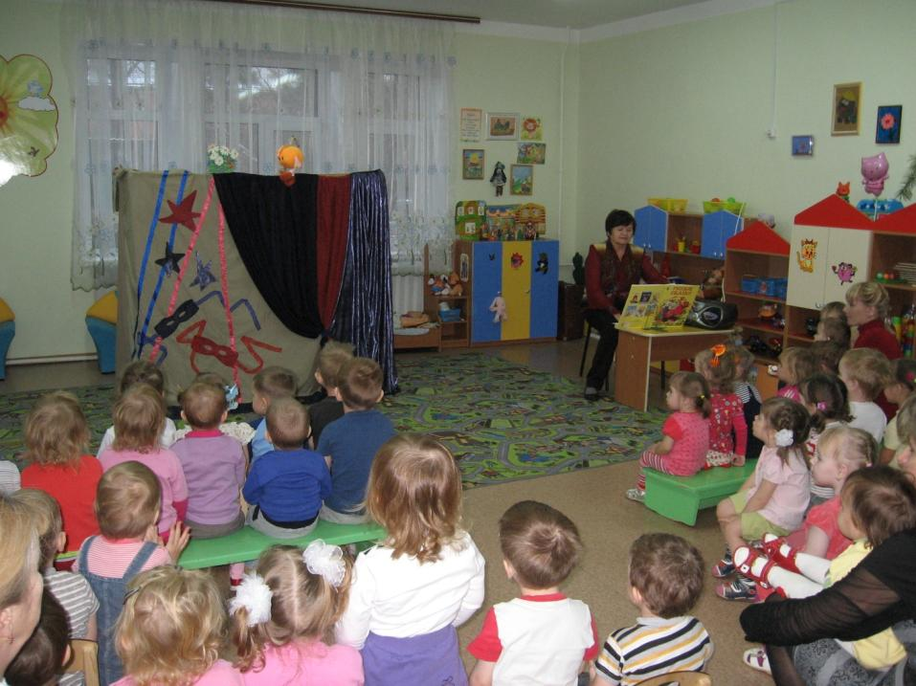
36 занятий кружка «В гостях у сказки»;

Slide 13
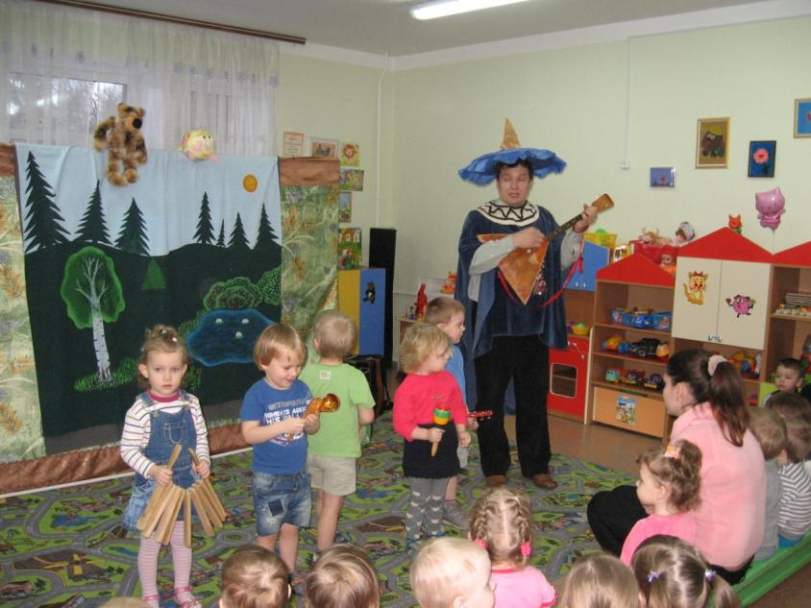
Театрализованные представления городских театральных групп.

Slide 14
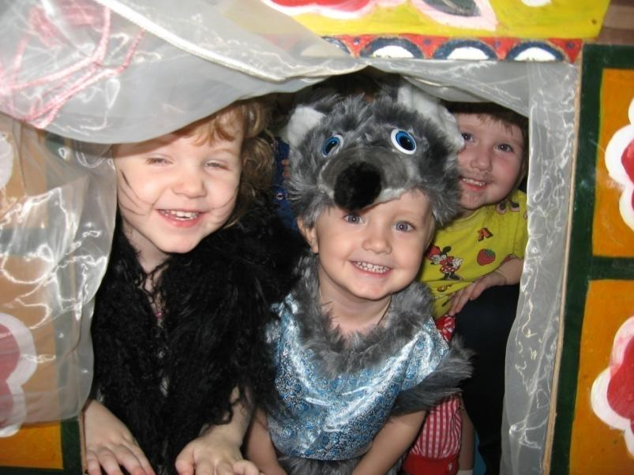
Серии театральных игр и элементов театрализации, которые используются в СДВР;

Slide 15
Условия для развития театрализованной деятельности
1.Создание в группе уголка ряженья, театрализованного уголка.
2.Изготовление и приобретение разных видов театров.
3.Использовать индивидуальные, возрастные и поло-ролевые особенности, которые отвечают требованиям программы и потребностям детей.

Slide 16
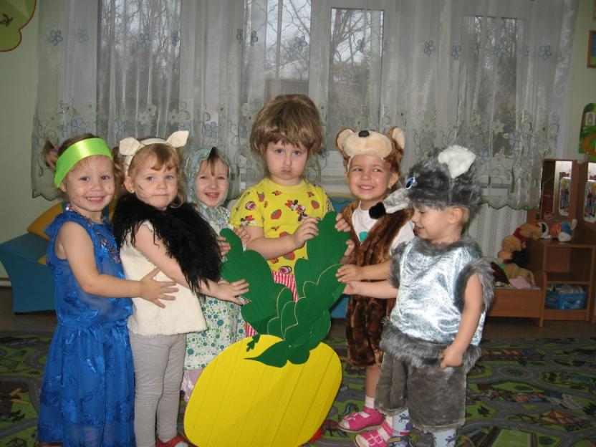
Театр — это самая настоящая игра, которая никогда не надоедает, потому что изменяется, усложняется и развивается вместе с детьми.

Slide 17
Спасибо за внимание!

